Slide 1



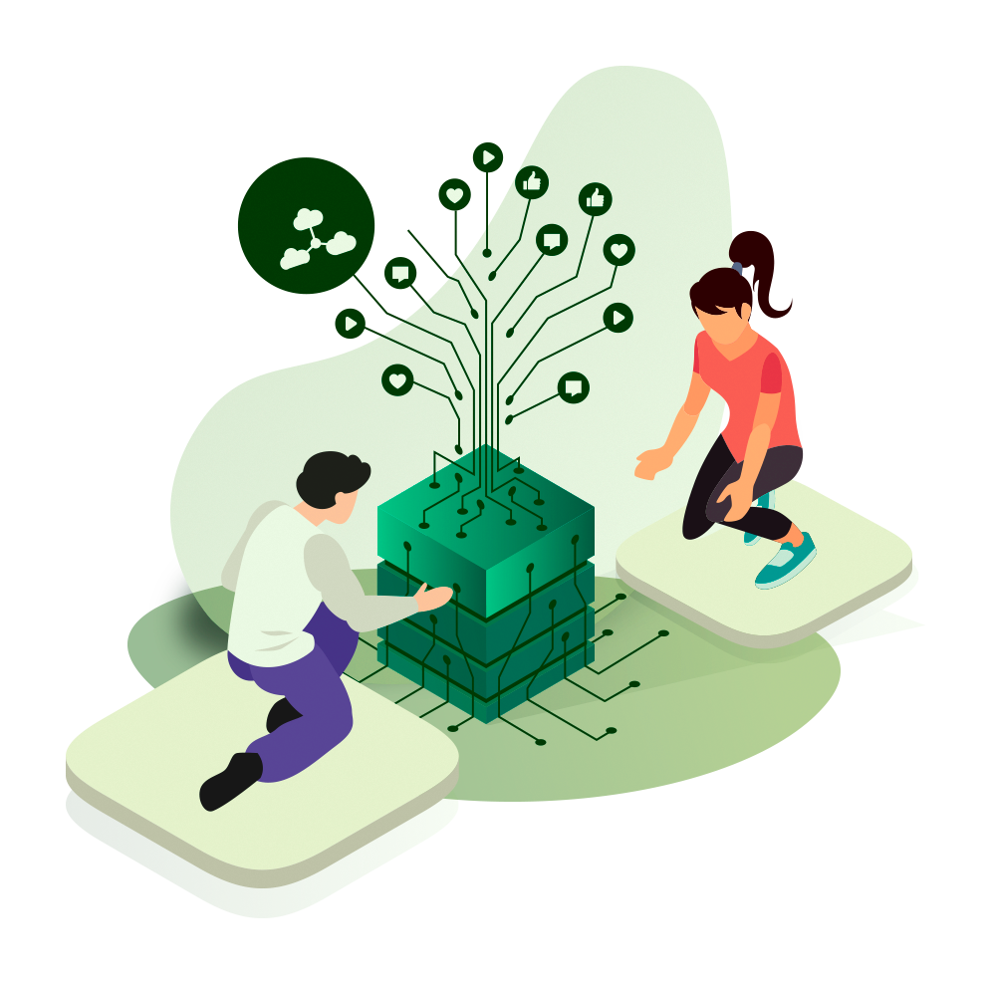


Propuesta de valor

Slide 2
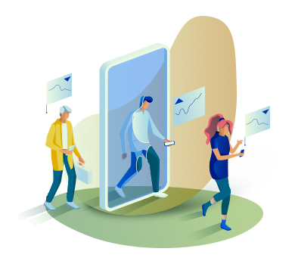

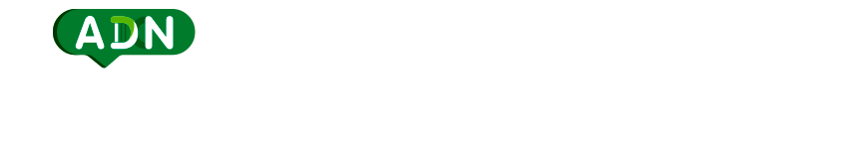
Agenda
Preguntas introductorias
Servicio legendario
Modelos gerenciales
Definición propuesta de valor
Ejemplos de modelo de negocio
Actividad

Slide 3

Responda las siguientes preguntas
1. ¿Por qué es importante la atención al cliente?
2. ¿Qué deseas que piensen los clientes?

Slide 4
Respuestas de las organizaciones
Si los clientes se sienten satisfechos, volverán a contratar nuestros servicios y habremos logrado nuestro objetivo.
Queremos que nuestros clientes sepan que nos preocupamos por ellos y así lograr que vuelvan a contratar nuestros servicios.
La fórmula es muy sencilla: debes conseguir que tus clientes sepan que les importas

Slide 5
Como cliente que eres, ¿por qué razón vuelves una y otra vez a tu tienda o a tu negocio preferido?
El motivo no solo guarda relación con la calidad del producto.
Diversos estudios demuestran que los clientes vuelven a contratar ese servicio porque les han hecho sentir bien.

Slide 6
El servicio legendario*
Ofrecer en todo momento el servicio idóneo que te permita lograr la fidelidad de los clientes y que se refleje en una ventaja competitiva para tu organización
*Ken Blanchard – Un servicio legendario

Slide 7
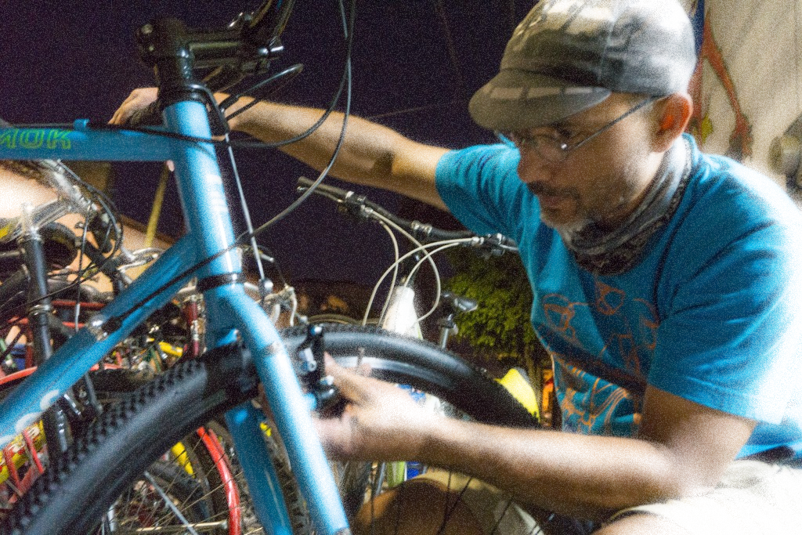

¿Ha sido testigo de un
ejemplo de servicio idóneo?

Slide 8
Idoneidad
Satisfacer a diario las necesidades del cliente con el convencimiento de que es importante ofrecer un buen servicio

Slide 9
La cultura del servicio
Fomentar un entorno que se concentre en ofrecer un servicio al cliente

Slide 10

Atención
Conocer a tus clientes y saber cuales son sus preferencias

Slide 11
Los estudios demuestran que la última impresión que causas es la que realmente puede establecer y definir cómo ha sido la experiencia de una persona.
Las cosas pueden ir sobre ruedas durante una transacción comercial, pero si la última interacción que mantiene un cliente es negativa, eso puede afectar todas las experiencias positivas acumuladas hasta entonces.

Slide 12
Capacidad de respuesta
Demostrar una verdadera disposición a servir a los demás mientras se satisfacen sus necesidades individuales

Slide 13
Empoderamiento
Tomar la iniciativa para poner en marcha la visión del servicio
Notes:
1 - Marcas y empresas han tenido que centrar su atención en nuevas actividades en muy poco tiempo para, por ejemplo, cubrir carencias en el suministro de material médico como mascarillas o desinfectante de manos.
2 - Desde la aparición del virus, las operaciones comerciales sin dinero en efectivo están mucho más presentes en la vida cotidiana de muchos países.
El dinero digital es más rápido y eficaz. Ahora podemos pagar con nuestras huellas digitales o recurriendo al reconocimiento facial o de retina. Con el tiempo, nuestra información personal llegará a estar integrada en el dinero para facilitar aún más los pagos. Las posibilidades de pago personalizado son infinitas.
Por ejemplo, una persona podrá disfrutar automáticamente de un descuento de estudiante en el momento de hacer una compra porque esa información ya estará incluida en su dinero. Todos estos cambios nos permitirán hacer mucho más que comprar. Abrirán oportunidades a una nueva generación de productos y servicios.
3 - Los gobiernos controlan nuestros movimientos a través de nuestros teléfonos y utilizan aplicaciones y sistemas para hacer un seguimiento de contactos en un intento por contener el contagio del COVID-19. Pese a que esto plantea muchas dudas sobre privacidad, es probable que el deseo de controlar la enfermedad haga que la gente se muestre más dispuesta a aceptar la vigilancia
4 - Las personas están reevaluando sus vidas, sus trabajos y su impacto sobre el mundo que las rodea
5 - Comprar cosas es cada vez más difícil físicamente, lo que lleva a los clientes a pensarlo dos veces antes de hacer compras innecesarias y genera el impulso de acaparar productos básicos, dejando vacíos los estantes de las tiendas.

Slide 14
Servir significa retomar los fundamentos: la cultura, esencia del negocio, razón de ser de la organización. Principios y valores. Sobre todo comprender que la razón principal de las empresas es servir.
Notes:
1 - Marcas y empresas han tenido que centrar su atención en nuevas actividades en muy poco tiempo para, por ejemplo, cubrir carencias en el suministro de material médico como mascarillas o desinfectante de manos.
2 - Desde la aparición del virus, las operaciones comerciales sin dinero en efectivo están mucho más presentes en la vida cotidiana de muchos países.
El dinero digital es más rápido y eficaz. Ahora podemos pagar con nuestras huellas digitales o recurriendo al reconocimiento facial o de retina. Con el tiempo, nuestra información personal llegará a estar integrada en el dinero para facilitar aún más los pagos. Las posibilidades de pago personalizado son infinitas.
Por ejemplo, una persona podrá disfrutar automáticamente de un descuento de estudiante en el momento de hacer una compra porque esa información ya estará incluida en su dinero. Todos estos cambios nos permitirán hacer mucho más que comprar. Abrirán oportunidades a una nueva generación de productos y servicios.
3 - Los gobiernos controlan nuestros movimientos a través de nuestros teléfonos y utilizan aplicaciones y sistemas para hacer un seguimiento de contactos en un intento por contener el contagio del COVID-19. Pese a que esto plantea muchas dudas sobre privacidad, es probable que el deseo de controlar la enfermedad haga que la gente se muestre más dispuesta a aceptar la vigilancia
4 - Las personas están reevaluando sus vidas, sus trabajos y su impacto sobre el mundo que las rodea
5 - Comprar cosas es cada vez más difícil físicamente, lo que lleva a los clientes a pensarlo dos veces antes de hacer compras innecesarias y genera el impulso de acaparar productos básicos, dejando vacíos los estantes de las tiendas.

Slide 15
Empleados
Es imperativo mantener encendida la llama de los equipos, motivarlos. Recordarles cada instante que son la prioridad, pues son quienes se encargan de ejecutar la propuesta de valor y llevársela a los clientes.
Notes:
1 - Marcas y empresas han tenido que centrar su atención en nuevas actividades en muy poco tiempo para, por ejemplo, cubrir carencias en el suministro de material médico como mascarillas o desinfectante de manos.
2 - Desde la aparición del virus, las operaciones comerciales sin dinero en efectivo están mucho más presentes en la vida cotidiana de muchos países.
El dinero digital es más rápido y eficaz. Ahora podemos pagar con nuestras huellas digitales o recurriendo al reconocimiento facial o de retina. Con el tiempo, nuestra información personal llegará a estar integrada en el dinero para facilitar aún más los pagos. Las posibilidades de pago personalizado son infinitas.
Por ejemplo, una persona podrá disfrutar automáticamente de un descuento de estudiante en el momento de hacer una compra porque esa información ya estará incluida en su dinero. Todos estos cambios nos permitirán hacer mucho más que comprar. Abrirán oportunidades a una nueva generación de productos y servicios.
3 - Los gobiernos controlan nuestros movimientos a través de nuestros teléfonos y utilizan aplicaciones y sistemas para hacer un seguimiento de contactos en un intento por contener el contagio del COVID-19. Pese a que esto plantea muchas dudas sobre privacidad, es probable que el deseo de controlar la enfermedad haga que la gente se muestre más dispuesta a aceptar la vigilancia
4 - Las personas están reevaluando sus vidas, sus trabajos y su impacto sobre el mundo que las rodea
5 - Comprar cosas es cada vez más difícil físicamente, lo que lleva a los clientes a pensarlo dos veces antes de hacer compras innecesarias y genera el impulso de acaparar productos básicos, dejando vacíos los estantes de las tiendas.

Slide 16
Clientes
La empresa debe ser la mano amiga –un soporte- en momentos de dificultad. Incluso si la ayuda que se le puede brindar se sale de los ámbitos del negocio, si esta al alcance se debe hacer. Todo lo que se haga en pro del cliente, se retribuirá, pues el cliente valora que se le brinden experiencias memorables.
Notes:
1 - Marcas y empresas han tenido que centrar su atención en nuevas actividades en muy poco tiempo para, por ejemplo, cubrir carencias en el suministro de material médico como mascarillas o desinfectante de manos.
2 - Desde la aparición del virus, las operaciones comerciales sin dinero en efectivo están mucho más presentes en la vida cotidiana de muchos países.
El dinero digital es más rápido y eficaz. Ahora podemos pagar con nuestras huellas digitales o recurriendo al reconocimiento facial o de retina. Con el tiempo, nuestra información personal llegará a estar integrada en el dinero para facilitar aún más los pagos. Las posibilidades de pago personalizado son infinitas.
Por ejemplo, una persona podrá disfrutar automáticamente de un descuento de estudiante en el momento de hacer una compra porque esa información ya estará incluida en su dinero. Todos estos cambios nos permitirán hacer mucho más que comprar. Abrirán oportunidades a una nueva generación de productos y servicios.
3 - Los gobiernos controlan nuestros movimientos a través de nuestros teléfonos y utilizan aplicaciones y sistemas para hacer un seguimiento de contactos en un intento por contener el contagio del COVID-19. Pese a que esto plantea muchas dudas sobre privacidad, es probable que el deseo de controlar la enfermedad haga que la gente se muestre más dispuesta a aceptar la vigilancia
4 - Las personas están reevaluando sus vidas, sus trabajos y su impacto sobre el mundo que las rodea
5 - Comprar cosas es cada vez más difícil físicamente, lo que lleva a los clientes a pensarlo dos veces antes de hacer compras innecesarias y genera el impulso de acaparar productos básicos, dejando vacíos los estantes de las tiendas.

Slide 17
Como clientes, acudimos a una empresa en busca del producto o servicio que ofrece, porque necesitamos suplir una necesidad. Pero cuando la compañía entiende que detrás de nosotros hay mucho más que un cliente, las opciones de sorprendernos se multiplican.
Notes:
1 - Marcas y empresas han tenido que centrar su atención en nuevas actividades en muy poco tiempo para, por ejemplo, cubrir carencias en el suministro de material médico como mascarillas o desinfectante de manos.
2 - Desde la aparición del virus, las operaciones comerciales sin dinero en efectivo están mucho más presentes en la vida cotidiana de muchos países.
El dinero digital es más rápido y eficaz. Ahora podemos pagar con nuestras huellas digitales o recurriendo al reconocimiento facial o de retina. Con el tiempo, nuestra información personal llegará a estar integrada en el dinero para facilitar aún más los pagos. Las posibilidades de pago personalizado son infinitas.
Por ejemplo, una persona podrá disfrutar automáticamente de un descuento de estudiante en el momento de hacer una compra porque esa información ya estará incluida en su dinero. Todos estos cambios nos permitirán hacer mucho más que comprar. Abrirán oportunidades a una nueva generación de productos y servicios.
3 - Los gobiernos controlan nuestros movimientos a través de nuestros teléfonos y utilizan aplicaciones y sistemas para hacer un seguimiento de contactos en un intento por contener el contagio del COVID-19. Pese a que esto plantea muchas dudas sobre privacidad, es probable que el deseo de controlar la enfermedad haga que la gente se muestre más dispuesta a aceptar la vigilancia
4 - Las personas están reevaluando sus vidas, sus trabajos y su impacto sobre el mundo que las rodea
5 - Comprar cosas es cada vez más difícil físicamente, lo que lleva a los clientes a pensarlo dos veces antes de hacer compras innecesarias y genera el impulso de acaparar productos básicos, dejando vacíos los estantes de las tiendas.

Slide 18
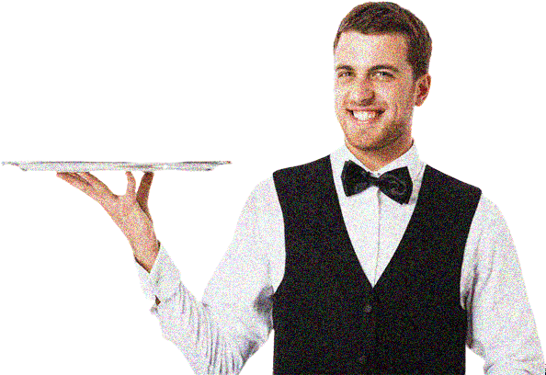
¿El servicio al cliente a mejorado durante la pandemia?
Notes:
1 - Marcas y empresas han tenido que centrar su atención en nuevas actividades en muy poco tiempo para, por ejemplo, cubrir carencias en el suministro de material médico como mascarillas o desinfectante de manos.
2 - Desde la aparición del virus, las operaciones comerciales sin dinero en efectivo están mucho más presentes en la vida cotidiana de muchos países.
El dinero digital es más rápido y eficaz. Ahora podemos pagar con nuestras huellas digitales o recurriendo al reconocimiento facial o de retina. Con el tiempo, nuestra información personal llegará a estar integrada en el dinero para facilitar aún más los pagos. Las posibilidades de pago personalizado son infinitas.
Por ejemplo, una persona podrá disfrutar automáticamente de un descuento de estudiante en el momento de hacer una compra porque esa información ya estará incluida en su dinero. Todos estos cambios nos permitirán hacer mucho más que comprar. Abrirán oportunidades a una nueva generación de productos y servicios.
3 - Los gobiernos controlan nuestros movimientos a través de nuestros teléfonos y utilizan aplicaciones y sistemas para hacer un seguimiento de contactos en un intento por contener el contagio del COVID-19. Pese a que esto plantea muchas dudas sobre privacidad, es probable que el deseo de controlar la enfermedad haga que la gente se muestre más dispuesta a aceptar la vigilancia
4 - Las personas están reevaluando sus vidas, sus trabajos y su impacto sobre el mundo que las rodea
5 - Comprar cosas es cada vez más difícil físicamente, lo que lleva a los clientes a pensarlo dos veces antes de hacer compras innecesarias y genera el impulso de acaparar productos básicos, dejando vacíos los estantes de las tiendas.

Slide 19


- Comida orgánica de alta calidad
- Satisfacer y deleitar al cliente
- Promover crecimiento del equipo y felicidad
- Creación de utilidades y prosperidad
- Importancia de la comunidad y el ambiente
- Alianza ganar-ganar con proveedores
Empleados que están comprometidos
con su trabajo y se enfocan en servir a sus clientes, a ellos mismos y sus comunidades con amabilidad.
https://careers.wholefoodsmarket.com/gb/en/uk
https://careers.southwestair.com/
Notes:
1 - Marcas y empresas han tenido que centrar su atención en nuevas actividades en muy poco tiempo para, por ejemplo, cubrir carencias en el suministro de material médico como mascarillas o desinfectante de manos.
2 - Desde la aparición del virus, las operaciones comerciales sin dinero en efectivo están mucho más presentes en la vida cotidiana de muchos países.
El dinero digital es más rápido y eficaz. Ahora podemos pagar con nuestras huellas digitales o recurriendo al reconocimiento facial o de retina. Con el tiempo, nuestra información personal llegará a estar integrada en el dinero para facilitar aún más los pagos. Las posibilidades de pago personalizado son infinitas.
Por ejemplo, una persona podrá disfrutar automáticamente de un descuento de estudiante en el momento de hacer una compra porque esa información ya estará incluida en su dinero. Todos estos cambios nos permitirán hacer mucho más que comprar. Abrirán oportunidades a una nueva generación de productos y servicios.
3 - Los gobiernos controlan nuestros movimientos a través de nuestros teléfonos y utilizan aplicaciones y sistemas para hacer un seguimiento de contactos en un intento por contener el contagio del COVID-19. Pese a que esto plantea muchas dudas sobre privacidad, es probable que el deseo de controlar la enfermedad haga que la gente se muestre más dispuesta a aceptar la vigilancia
4 - Las personas están reevaluando sus vidas, sus trabajos y su impacto sobre el mundo que las rodea
5 - Comprar cosas es cada vez más difícil físicamente, lo que lleva a los clientes a pensarlo dos veces antes de hacer compras innecesarias y genera el impulso de acaparar productos básicos, dejando vacíos los estantes de las tiendas.

Slide 20


Comunidad dedicada al disfrute y respeto de la vida, nuestro hobby es hacer la mejor ropa del mundo.
- La mejor hamburguesa
- Domicilios y atención al cliente
- Acompañamiento en otros espacios
- Redes sociales entretenidas
- Estilo de vida
https://www.mattelsa.net/comunidad/
https://linktr.ee/chefburger
Notes:
1 - Marcas y empresas han tenido que centrar su atención en nuevas actividades en muy poco tiempo para, por ejemplo, cubrir carencias en el suministro de material médico como mascarillas o desinfectante de manos.
2 - Desde la aparición del virus, las operaciones comerciales sin dinero en efectivo están mucho más presentes en la vida cotidiana de muchos países.
El dinero digital es más rápido y eficaz. Ahora podemos pagar con nuestras huellas digitales o recurriendo al reconocimiento facial o de retina. Con el tiempo, nuestra información personal llegará a estar integrada en el dinero para facilitar aún más los pagos. Las posibilidades de pago personalizado son infinitas.
Por ejemplo, una persona podrá disfrutar automáticamente de un descuento de estudiante en el momento de hacer una compra porque esa información ya estará incluida en su dinero. Todos estos cambios nos permitirán hacer mucho más que comprar. Abrirán oportunidades a una nueva generación de productos y servicios.
3 - Los gobiernos controlan nuestros movimientos a través de nuestros teléfonos y utilizan aplicaciones y sistemas para hacer un seguimiento de contactos en un intento por contener el contagio del COVID-19. Pese a que esto plantea muchas dudas sobre privacidad, es probable que el deseo de controlar la enfermedad haga que la gente se muestre más dispuesta a aceptar la vigilancia
4 - Las personas están reevaluando sus vidas, sus trabajos y su impacto sobre el mundo que las rodea
5 - Comprar cosas es cada vez más difícil físicamente, lo que lleva a los clientes a pensarlo dos veces antes de hacer compras innecesarias y genera el impulso de acaparar productos básicos, dejando vacíos los estantes de las tiendas.

Slide 21
Pasó medio siglo para que la industria entendiera la
importancia de pensar en el cliente antes que en el producto.
El servicio al cliente no solo es determinante en la decisión de compra, sino que genera credibilidad en la calidad de los bienes que ofrece la compañía.
El servicio es inherente a todo tipo de compañías, es la materia prima para asegurar clientes y abrir nuevos mercados.

Slide 22
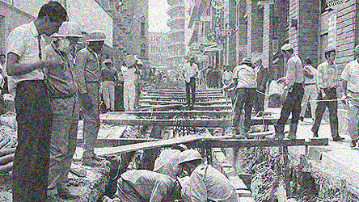
Socialización y opiniones sobre la actividad de la primera parte

Slide 23
Surgen de la mano de reconocidos académicos que plasmaron sus ideas en libros teóricos y expusieron alrededor del mundo su visión gerencial hasta convertirla en una tendencia administrativa.
La aparición de nuevas teorías o su aplicación incorrecta llevó a muchos casos a la confusión y desinterés por estas propuestas.
No obstante algunas de ellas llegaron a convertirse en el punto de partida para modelos que perduran hasta el día de hoy.
Modelos gerenciales

Slide 24
Teoría X y Y (Douglas McGregor – 50’s)
Los gerentes pueden tener dos maneras excluyentes de observar el comportamiento humano, específicamente, de sus empleados.
La X, agrupa a los directivos que conciben la gestión del talento humano basado en el control organizacional y supone que la gerencia debe persuadir o recompensar a sus empleados ya que desconoce en ellos cualquier asomo de iniciativa o proactividad.
…las medidas que adopta dentro de su administración están dirigidas en organizar el trabajo en tareas simples, donde el poder de decisión es casi nulo.
Se desperdicia así la experiencia del personal y, por esa vía la soluciones a problemas puntuales en el área de trabajo.

Slide 25
Teoría X y Y (Douglas McGregor – 50’s)
La Y, tiene una visión más suave de la administración. Los gerentes de este grupo entienden que sus empleados encuentran en su trabajo una satisfacción y que si se genera la desmotivación es por el desgaste natural que las jornadas implican. Por ello, contemplan la asignación de recompensas y el reconocimiento de los logros.
El gerente de la <<teoría X>> ve en su empleado a una máquina; el de la <<teoría Y>>, a un aliado.

Slide 26
La importancia de esta teoría radica en que por primera vez se realiza un enlace entre los objetivos individuales con los corporativos y el empleado adquiere un papel fundamental dentro de la organización no solo como responsable de su actividad sino como agente de cambio.
Sin embargo el empleado no es autónomo y debe consultar sus decisiones, es un enfoque centrado en los directores y gerentes, el éxito depende del liderazgo.

Slide 27
Gerencia por objetivos (Drucker – 50’s)
Establecer los objetivos de la organización de forma mancomunada entre los empleados con miras a construir una estrategia empresarial que permita identificar el conjunto de resultados fijados a corto y mediano plazo, así como las estrategias que se pondrán en juego para alcanzarlos.
Del mismo modo, se proponen los métodos para realizar un seguimiento del rendimiento del personal y la evaluación de su desempeño.
…Es sostenible solo si va a acompañado de una comunicación eficiente entre las diferentes áreas de la organización…

Slide 28
Gerencia matricial (60’s)
Es una organización que combina dos estructuras dentro de la empresa.
Por una parte el esquema tradicional donde cada empleado responde a un director de su área, aunado a una segunda formación que se configura con el proyecto a desarrollar.
…facilidad para resolver problemas de producción puntuales, pues se cuenta con un equipo interdisciplinario en cada proyecto.

Slide 29
Calidad Total (Kaoru Ishikawa – 60’s)
Surge en Japón como respuesta a la necesidad primordial del país de competir en los mercados internacionales para restablecer su economía.
…los líderes empresariales desarrollaron un modelo con el cual la empresa debería satisfacer las necesidades y expectativas, tanto del cliente, como de sus empleados, sus accionistas y de la sociedad en general.
Los esfuerzos de la organización se dirigieron no solo a obtener un producto o servicio de calidad, sino también a mejorar las condiciones laborales y a realizar una mayor investigación para ofrecer bienes que se adaptaran a las expectativas y necesidades de los usuario.

Slide 30
Calidad Total (Kaoru Ishikawa – 60’s)
Diferenciación entre dos tipos de cliente: el externo, entendido como el usuario que suple una necesidad mediante la adquisición de un bien producido por la empresa, y el interno, concebido como una persona que se acerca a la organización para satisfacer una expectativa profesional, económica o personal.
…una nueva manera de entender a las organizaciones en la cual el mejoramiento tiene que partir desde adentro.
…la mejora continua, desarrollo de círculos de calidad, grupo de voluntarios que tienen como objetivo exponer y solucionar problemas operativos.

Slide 31
Calidad Total (Kaoru Ishikawa – 60’s)
A medida que el modelo se difundió, surgieron nuevas herramientas que lo convirtieron en un sistema complejo. Se puede mencionar los aportes de Taiichi Ohno, el ingeniero que gracias al desarrollo del sistema <<Just in time>> logró convertirse en vicepresidente ejecutivo en Toyota.
Un producto de calidad no es necesariamente una empresa de calidad. Recuerde: las condiciones laborales y la innovación continua hacen parte de la CALIDAD TOTAL.

Slide 32
Reingeniería (Hammer & Champy – 80’s)
Propone observar, rediseñar y modificar radicalmente los procesos de negocio con el objetivo de alcanzar logros contundentes.
Empresa como resultado de la alineación de una serie de procesos que responde a un cliente y a un proveedor y que desencadenan una serie de actividades para obtener determinado bien de consumo.
… parte desde cero, desmonta los paradigmas de servicio o producción y genera una nueva propuesta a partir de la pregunta: ¿cómo debería hacerse?. Olvidándose del proceso actual o del modelo con el que suelen operar otras compañías del sector.

Slide 33
Reingeniería (Hammer & Champy – 80’s)
Es indispensable que la reingeniería se dirija al proceso y no a la función. En algunos casos el modelo operativo de algunas empresas es obsoleto, dado el entorno competitivo que existe hoy.
Los productos responden a los procesos que se dan al interior de la compañía.

Slide 34
CRM (Customer Relationship Management– 90’s)
Se basa en la administración de las relaciones con los clientes que hoy se realiza a través de un software.
Programa que facilita la utilización de los datos recolectados en cada intercambio del usuario con la compañía. Lo ideal es que esta información permita darle un nivel de caracterización al cliente de modo que la empresa se adelante a sus necesidades y logre brindarle valor a su oferta.
El cliente se configura como el fundamento del negocio. Son sus movimientos, entendidos como preferencias y expectativas, los que motivan las decisiones gerenciales.

Slide 35
Océano azul (Chan Kim, Mauborgne– 2000)
Hay pocas posibilidades de que una empresa logre generar un crecimiento rentable en el futuro si se enfrasca en el <<océano rojo>>, un entorno donde todos los participantes han logrado ser tan competitivos que las posibilidades para salir bien librados son cada vez menores.
Las empresas tiene que crear un <<océano azul>> mediante un método de formulación estratégica que permita realizar una propuesta de tal valor al cliente que la oferta de la competencia se vuelva irrelevante.
No compita contra sus rivales, invente un océano azul para su empresa.
Notes:
1 - Marcas y empresas han tenido que centrar su atención en nuevas actividades en muy poco tiempo para, por ejemplo, cubrir carencias en el suministro de material médico como mascarillas o desinfectante de manos.
2 - Desde la aparición del virus, las operaciones comerciales sin dinero en efectivo están mucho más presentes en la vida cotidiana de muchos países.
El dinero digital es más rápido y eficaz. Ahora podemos pagar con nuestras huellas digitales o recurriendo al reconocimiento facial o de retina. Con el tiempo, nuestra información personal llegará a estar integrada en el dinero para facilitar aún más los pagos. Las posibilidades de pago personalizado son infinitas.
Por ejemplo, una persona podrá disfrutar automáticamente de un descuento de estudiante en el momento de hacer una compra porque esa información ya estará incluida en su dinero. Todos estos cambios nos permitirán hacer mucho más que comprar. Abrirán oportunidades a una nueva generación de productos y servicios.
3 - Los gobiernos controlan nuestros movimientos a través de nuestros teléfonos y utilizan aplicaciones y sistemas para hacer un seguimiento de contactos en un intento por contener el contagio del COVID-19. Pese a que esto plantea muchas dudas sobre privacidad, es probable que el deseo de controlar la enfermedad haga que la gente se muestre más dispuesta a aceptar la vigilancia
4 - Las personas están reevaluando sus vidas, sus trabajos y su impacto sobre el mundo que las rodea
5 - Comprar cosas es cada vez más difícil físicamente, lo que lleva a los clientes a pensarlo dos veces antes de hacer compras innecesarias y genera el impulso de acaparar productos básicos, dejando vacíos los estantes de las tiendas.

Slide 36
Cada año surge un nuevo modelo que asegura el éxito gerencial, esto a provocado caos y frustración.
Cada cinco años aparece una nueva tendencia gerencial, pero si no se le presta atención al modo en el que la empresa se relaciona con sus clientes, es inútil aplicarlas.
El problema no es si las empresas asumen o no una estrategia competitiva, sino hacia dónde dirigen sus esfuerzos.

Slide 37
De acuerdo con el International Customers Institute cuesta cinco veces más salir a conseguir nuevos clientes que conservar los que ya se tienen.
Una organización, que además de cumplir con su promesa de calidad, logra adelantarse a las expectativas del usuario y consigue encantarlo, esta practicando la <<clientización>>: cuando el cliente toma la decisión de regresar una y otra vez por eso único que ofrece una empresa.

Slide 38
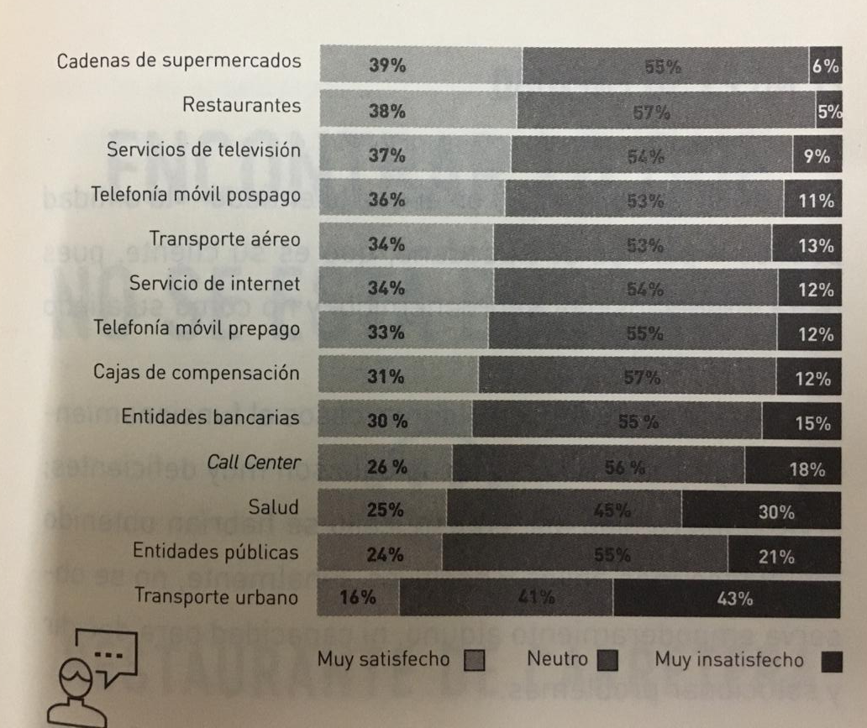
Sector público
Servicios públicos, “Servicio al ciudadano”, porque los clientes son los ciudadanos.
Sector con los peores indicadores de servicio en Colombia y en América Latina. Solo superadas por el transporte urbano, que en su mayoría lo prestan privados.
Los funcionarios no tiene conciencia de que su sueldo lo pagan los ciudadanos.
* https://www.portafolio.co/negocios/la-insatisfaccion-reina-en-calidad-del-servicio-530725

Slide 39
El 28% de 1500 clientes encuestados escogió hacer negocios con la institución financiera por: <<la calidad del personal de servicio>>
Las empresas con mayor participación en los últimos diez años, fueron las catalogadas por sus clientes como las mejores en calidad del servicio
Según el Instituto de la Planeación Estratégica, las empresas que prestan mejor servicio cobran 9% más por sus productos y crecen dos veces más rápido
La buena prestación del servicio asegura 6% en participación del mercado y prestar mal servicio lleva a perder 2%
Servicio en cifras

Slide 40
Problemas en la prestación del servicio
Discrepancias entre las expectativas de los usuarios y las percepciones de los directivos.
Discrepancias entre la percepción de los directivos sobre las expectativas del usuario y las especificaciones de la calidad del servicio.
Discrepancias entre las especificaciones de calidad y la prestación del servicio.
Discrepancias entre el servicio que se presta y la comunicación externa sobre las características de la prestación.

Slide 41
Sentido común
Gran parte de los problemas de servicio de las empresas se pueden solucionar si se usa el sentido común.
Muchas veces los empleados actúan enceguecidos, como autómatas, ciñéndose en el 100% a procesos, pero no se detienen a pensar.
Notes:
1 - Marcas y empresas han tenido que centrar su atención en nuevas actividades en muy poco tiempo para, por ejemplo, cubrir carencias en el suministro de material médico como mascarillas o desinfectante de manos.
2 - Desde la aparición del virus, las operaciones comerciales sin dinero en efectivo están mucho más presentes en la vida cotidiana de muchos países.
El dinero digital es más rápido y eficaz. Ahora podemos pagar con nuestras huellas digitales o recurriendo al reconocimiento facial o de retina. Con el tiempo, nuestra información personal llegará a estar integrada en el dinero para facilitar aún más los pagos. Las posibilidades de pago personalizado son infinitas.
Por ejemplo, una persona podrá disfrutar automáticamente de un descuento de estudiante en el momento de hacer una compra porque esa información ya estará incluida en su dinero. Todos estos cambios nos permitirán hacer mucho más que comprar. Abrirán oportunidades a una nueva generación de productos y servicios.
3 - Los gobiernos controlan nuestros movimientos a través de nuestros teléfonos y utilizan aplicaciones y sistemas para hacer un seguimiento de contactos en un intento por contener el contagio del COVID-19. Pese a que esto plantea muchas dudas sobre privacidad, es probable que el deseo de controlar la enfermedad haga que la gente se muestre más dispuesta a aceptar la vigilancia
4 - Las personas están reevaluando sus vidas, sus trabajos y su impacto sobre el mundo que las rodea
5 - Comprar cosas es cada vez más difícil físicamente, lo que lleva a los clientes a pensarlo dos veces antes de hacer compras innecesarias y genera el impulso de acaparar productos básicos, dejando vacíos los estantes de las tiendas.

Slide 42
Claves servicio memorable
Propuesta de valor definida y coherente en la ejecución, es necesario conocer los detalles importantes en los cuales nos debemos enfocar para cumplir con la propuesta y llevársela al cliente
Superar las expectativas del cliente es una premisa básica de un negocio cuyo foco sea la excelencia en servicio. El resultado un cliente fidelizado de por vida
Por lo general es mejor invertir en prestar un buen servicio que en estrategias de mercadeo
El servicio se entrega a personas, hacer las cosas con pasión y amor, logra empatía entre las partes

Slide 43
Propuesta de valor
Es aquella propuesta que consigue que tu cliente ideal entienda aquello que te diferencia de la competencia, es decir, por qué tu eres especial en comparación a tus competidores.
En otras palabras, se trata de ese planteamiento mágico que conseguirá que te elijan a ti y no a otro.
Generarás curiosidad a tus clientes.
Se identificarán contigo.
Sabrán qué les ofreces en cuanto entren a tu página web.

Slide 44
Propuesta de valor
Cómo queremos generar VALOR para nuestros clientes, con propuestas novedosas e innovadoras.
Responde la pregunta ¿el Qué?. La finalidad de la propuesta de valor es solucionar un problema o satisfacer una necesidad del cliente.
Constituye una serie de ventajas que una empresa ofrece a los clientes y que la hace diferente en el mercado, el cliente debe percibir ese valor y será el determinante para elegir tu producto o servicio por encima de otros.

Slide 45
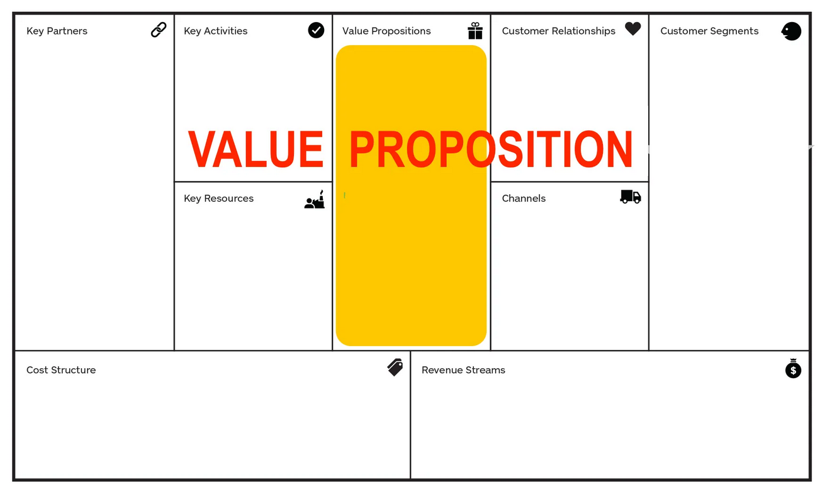
Modelo canvas

Slide 46
Propuesta de valor
Es el punto de partida del modelo de negocio.
“Un modelo de negocio fundamentado en la innovación se basa en encontrar y fomentar nuevas formas de crear, entregar y captar valor para el cliente” Alex Osterwalder
El modelo de negocio, es el mapa que dirige a la empresa, y debe tener vida propia, ser dinámico y la capacidad de avanzar entre versiones.

Slide 47
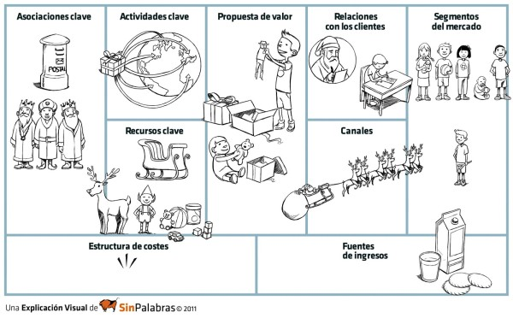
El éxito de Santa Claus
Modelo de negocio

Slide 48
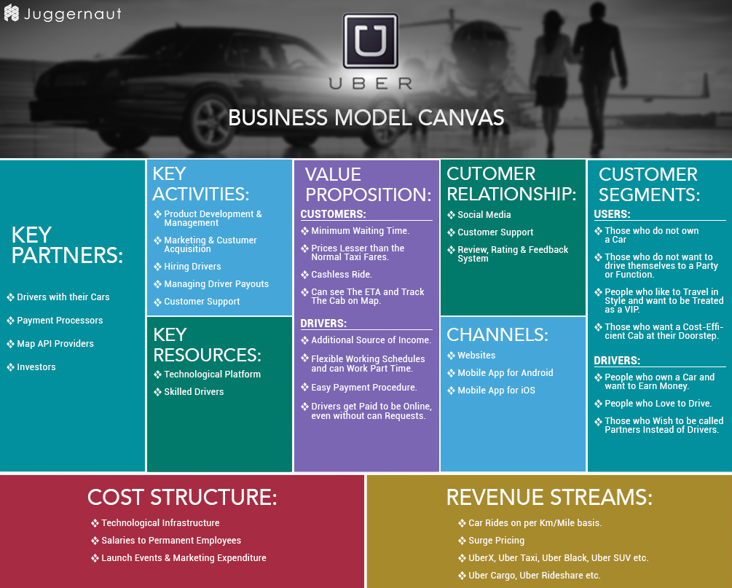
Uber
Clientes
Mínimo tiempo de espera
Precios menores a las tarifas de un taxi
Viajes sin dinero en efectivo
Puede ver el ETA (Estimated time of arrival) y hacer tracking del carro en un mapa
Conductores
Fuente adicional de ingreso
Horarios flexibles de trabajo y se puede trabajar medio tiempo
Fácil procedimiento de pago
Se paga por estar en línea, aunque no se realicen solicitudes
Propuesta de valor

Slide 49
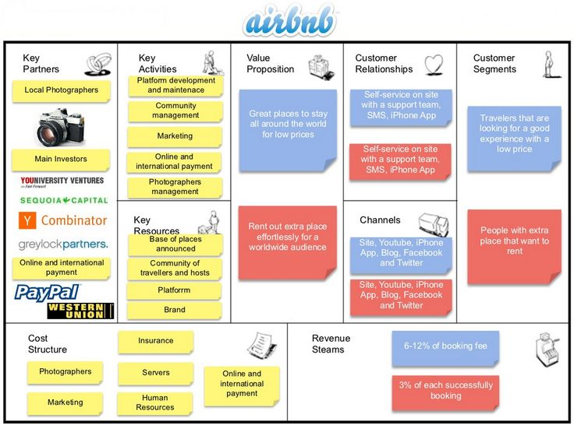
Airbnb
Clientes
Grandiosos lugares para quedarse alrededor del mundo a precios bajos
Arrendador
Arrendar un espacio extra sin menor esfuerzo a una audiencia a nivel mundial
Propuesta de valor

Slide 50

¿Cómo diseñar la propuesta de valor?
Propuesta de valor

Slide 51
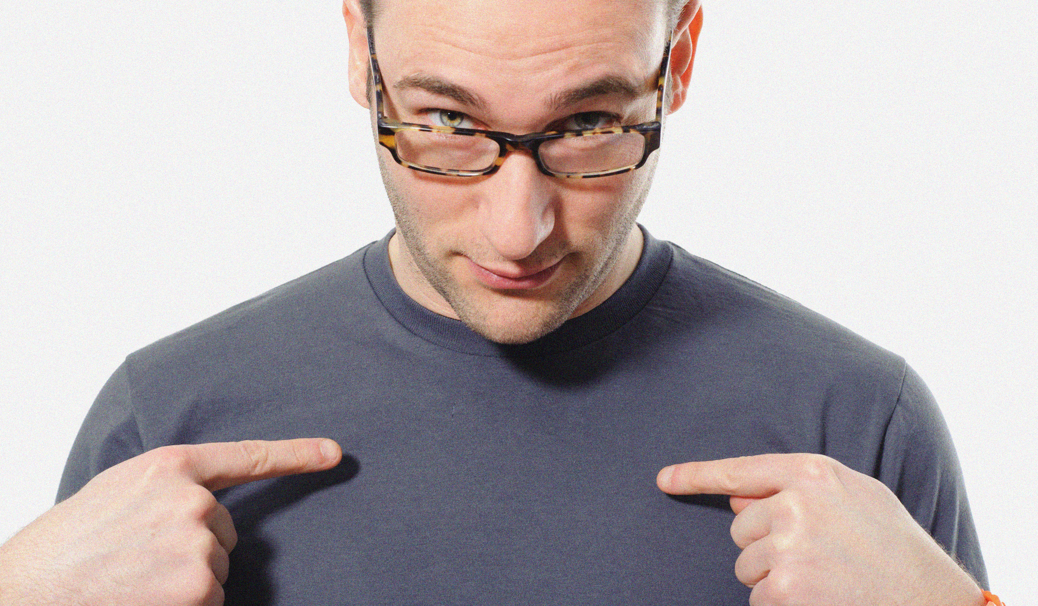
Empiece por el porqué

Slide 52
El círculo dorado
QUÉ: Cada empresa y organización del planeta sabe QUÉ hace. Esto es verdad con independencia de lo grande o pequeña que sea, y sean cuales fueren los sectores en los que actúa. Todo el mundo es capaz de describir con facilidad los productos o servicios que una empresa vende o las funciones que desempeña dentro de ese sistema. Los QUÉ son fáciles de identificar
Porqué
Cómo
Qué
Fuente: Empieza con el porqué, Simon Sinek

Slide 53
El círculo dorado
CÓMO: algunas empresas y personas saben CÓMO hacen lo QUE hacen. Ya lo llames <<propuesta de valor diferenciador>>, ya <<proceso patentado>>, ya <<propuesta de venta exclusiva>>, los CÓMO se citan a menudo para explicar la diferencia o superioridad de algo.
No tan evidentes como los QUÉ, se consideran los factores o motivadores de una decisión.
Porqué
Cómo
Qué
Fuente: Empieza con el porqué, Simon Sinek

Slide 54
El círculo dorado
POR QUÉ: muy pocas personas o empresas pueden expresar con claridad POR QUÉ hacen lo QUE hacen. Cuando hablo del PORQUÉ, no me refiero a ganar dinero: eso es una consecuencia. El PORQUÉ como la finalidad, motivo o creencia. ¿POR QUÉ existe tu empresa? ¿POR QUÉ te levantas de la cama cada mañana? ¿Y POR QUÉ debería importarle a alguien?
Porqué
Cómo
Qué
Fuente: Empieza con el porqué, Simon Sinek

Slide 55
Los principios del círculo dorado están profundamente arraigados en la evolución de la conducta humana. La eficacia del PORQUÉ no es una opinión, es biología. Los niveles del círculo dorado corresponde exactamente a los tres niveles principales del cerebro.
Neocórtex, es el responsable del pensamiento analítico y racional y del lenguaje.
Cerebro límbico
Neocórtex
El círculo dorado

Slide 56
Las decisiones viscerales no se producen en las tripas
Las dos secciones intermedias abarcan el sistema límbico. Este es el responsable de todos los estados emocionales, como pueden ser la confianza y la fidelidad; asimismo, lo es de la conducta humana en todas sus manifestaciones y de todas nuestras decisiones, aunque no está capacitado para el lenguaje.
Es esta desconexión lo que hace tan difícil lo que hace tan difícil que podamos traducir a palabras lo que sentimos. Así, tenemos dificultades para explicar por qué nos casamos con la persona con la que lo hacemos; nos cuesta traducir a palabras las verdaderas razones de por qué la amamos.
El círculo dorado

Slide 57
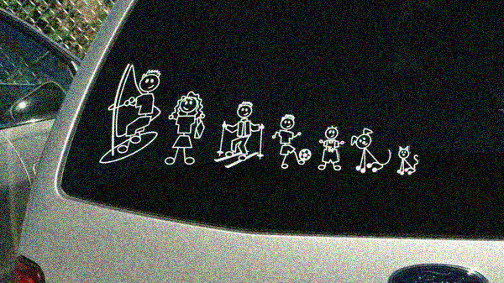
Personalice (individualice) al cliente

Slide 58
Confiabilidad
Responsabilidad
Competencia
Credibilidad
Seguridad
Acceso
Comunicación
Entendimiento
¿Cómo y por qué llega el cliente?
Voz a voz
Necesidades personales
Experiencias anteriores
Comunicación externa
1
Esto genera
¿Qué esperan?
Expectativa del servicio
Percepción del cliente sobre la calidad
3
4
¿Qué reciben?
Servicio percibido
2
Modelo de valor para el cliente

Slide 59
1
Razones por las cuales una persona decide acercarse a determinada compañía, los motivos que la impulsan y cómo toma la decisión
Características que debe tener la empresa para cumplir con lo que espera el cliente
La mezcla de la expectativa que tiene una persona al llegar a la organización
La calidad del servicio refuerza la percepción del cliente
2
3
4
Fuente: Un paso adelante, Gabriel Vallejo
Percepción del cliente

Slide 60
Cinco expectativas del servicio
Excelencia: los invitados (así llama Disney a sus clientes), quieren calidad acompañada de valores, quieren saber que la compañía persigue la excelencia y que sus empleados proveen su mejor esfuerzo.
Experiencia: los invitados quieren que su experiencia sea completamente divertida; quieren ser tratados como personas especiales y salir de allí con una experiencia positiva.
Competencia: quieren empleados que lo sepan todo, que sean eficientes y capaces de satisfacer sus necesidades.

Slide 61
Cinco expectativas del servicio
Entusiasmo: a los invitados les fascinan los empleados que son extrovertidos, amistosos, que ofrecen un servicio personalizado y cortés, a quienes les gusta en verdad ayudar a las personas.
Empatía: los invitados quieren empleados que sean respetuosos y que se relacionen con ellos, que se vuelvan dueños de los problemas y los resuelvan rápidamente cuando ocurren.
Fuente: One minute service, Bruce Loeffler

Slide 62
Conozca íntimamente a sus clientes (CRM)
¿Qué sabe la empresa acerca del cliente?
En la industria del servicio, el contacto que existe entre la empresa y el usuario es tan directo que una conversación abre un sin límite de posibilidades para entender su comportamiento e identificar las cosas que le gustan.
Un software por sí solo no mejora la administración del negocio basado en el manejo de los clientes es un modelo gerencial que debe integrar a toda la empresa, incluyendo sus estrategias, funciones y procesos

Slide 63

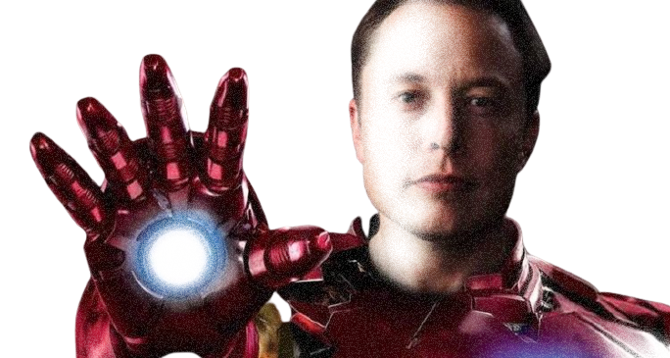
Futuro = humanización de la tecnología

Slide 64
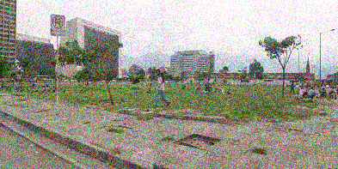
¿Cómo es la ciudad inteligente?

Slide 65
Desamorarse del QUÉ
El que hace una empresa siempre debe estar cambiando, teniendo en cuenta las tendencias de la tecnología y la volatilidad del día a día, tenga en cuenta:
La empresa pública va a dejar de ser monopolio por lo menos en energía y conectividad a internet como derecho humano
Solución de quejas y reclamos de manera automatizada, liberando empleados de tareas rutinarias
Fuentes: - digitaltrends.com/computing/un-declares-internet-access-a-human-right
- aaa-nynf.modria.com

Slide 66
Desamorarse del QUÉ
La mayoría de profesionales requerirán conocimientos de programación y estadística para ser competitivos y necesarios en sus cargos
Los métodos de pago, el sistema financiero tiende a usar cada vez menos el efectivo y a evitar la intervención de terceros para validar una operación por medio del blockchain
Fuentes: - refinitiv.com/perspectives/big-data/economists-learning-to-code
- https://www.youtube.com/watch?v=Q0ZfftQxsYs

Slide 67
Actividad
Buscar modelos de negocios de 3 compañías lideres en un tema de interés a nivel local, nacional e internacional, consultar el canvas de su modelo de negocio y resaltar la propuesta de valor.
Compartir en clase los hallazgos
Mirar los siguientes tres videos:
Uber’s plan to get more people into fewer cars
How great leaders inspire action
How Airbnb designs for trust
Notes:
1 - Marcas y empresas han tenido que centrar su atención en nuevas actividades en muy poco tiempo para, por ejemplo, cubrir carencias en el suministro de material médico como mascarillas o desinfectante de manos.
2 - Desde la aparición del virus, las operaciones comerciales sin dinero en efectivo están mucho más presentes en la vida cotidiana de muchos países.
El dinero digital es más rápido y eficaz. Ahora podemos pagar con nuestras huellas digitales o recurriendo al reconocimiento facial o de retina. Con el tiempo, nuestra información personal llegará a estar integrada en el dinero para facilitar aún más los pagos. Las posibilidades de pago personalizado son infinitas.
Por ejemplo, una persona podrá disfrutar automáticamente de un descuento de estudiante en el momento de hacer una compra porque esa información ya estará incluida en su dinero. Todos estos cambios nos permitirán hacer mucho más que comprar. Abrirán oportunidades a una nueva generación de productos y servicios.
3 - Los gobiernos controlan nuestros movimientos a través de nuestros teléfonos y utilizan aplicaciones y sistemas para hacer un seguimiento de contactos en un intento por contener el contagio del COVID-19. Pese a que esto plantea muchas dudas sobre privacidad, es probable que el deseo de controlar la enfermedad haga que la gente se muestre más dispuesta a aceptar la vigilancia
4 - Las personas están reevaluando sus vidas, sus trabajos y su impacto sobre el mundo que las rodea
5 - Comprar cosas es cada vez más difícil físicamente, lo que lleva a los clientes a pensarlo dos veces antes de hacer compras innecesarias y genera el impulso de acaparar productos básicos, dejando vacíos los estantes de las tiendas.

Slide 68

¡Gracias!
Andrés Bedoya Tobón
www.xacarana.com
andres.bedoya@upb.edu.co

